Slide 1

JavaScript簡報
RDI-Jared
2021/10/07

Slide 2

JS基礎
宣告變數, 資料型別＆邏輯判斷,
Array, Object, Function, call by Value/ Reference,
深/淺拷貝, 迴圈, 陣列迴圈, DOM, event , THIS
1
JS進階
scope chain, closure, 非同步事件, 事件循環,
Ajax, callback, promise, async await, 函數建構子,
Prototype/ Inheritance, Class類
2
3
ES6與其他補充
字串樣板, 解構賦值, module模組化

Slide 3
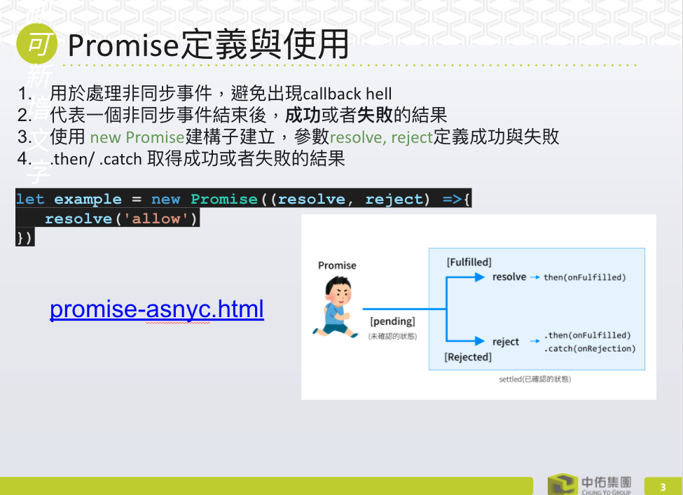
Demo sample
標題
解說,定義,語法..等說明
code demo或者 圖片展示

Slide 4
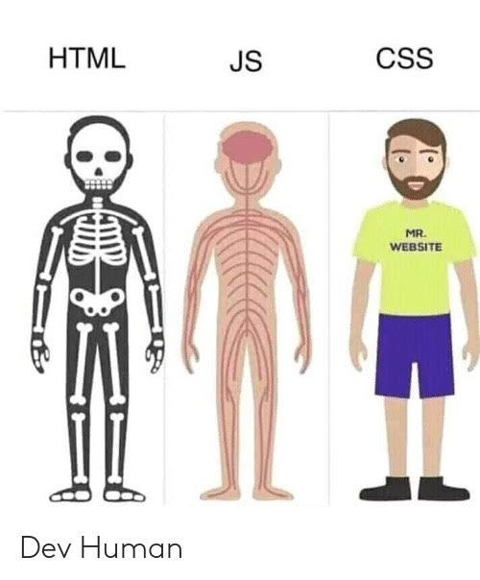
What is JS？ 圖片來源：from internet

Slide 5
var let const 宣告變數

Slide 6
Declare variable
var:
-可重新宣告，可重新賦值，會housting。
let:
-不可重複宣告，可以重新賦值（assignment）。
-不會housting
-作用域 block scope，{ }內，當迴圈或if判斷發生時。
const:
-constant, 持續的(adj)/常數(n)
-不可重複宣高，不可重新賦值

Slide 7
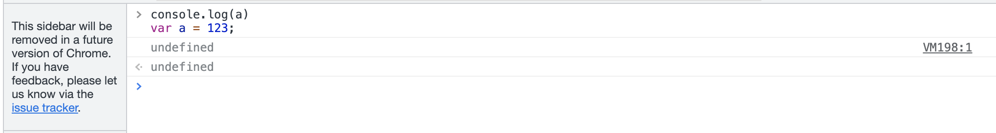
Declare variable
先使用，後var宣告，hoisting。

Slide 8
Declare variable
先使用，後let宣告，不hoisting，error!
console.log(user)
let user = 'jared';

Slide 9
Declare variable
let user = 'huang';
let user = 'jared';

Slide 10
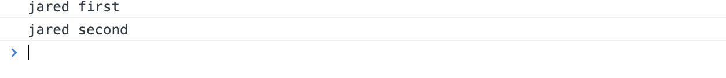
Declare variable
let: 區塊作用域/block scope { }，以if為例。
if(true){
let user = 'jared';
console.log(user, 'first')
if(user){
console.log(user, 'second');
}
}

Slide 11
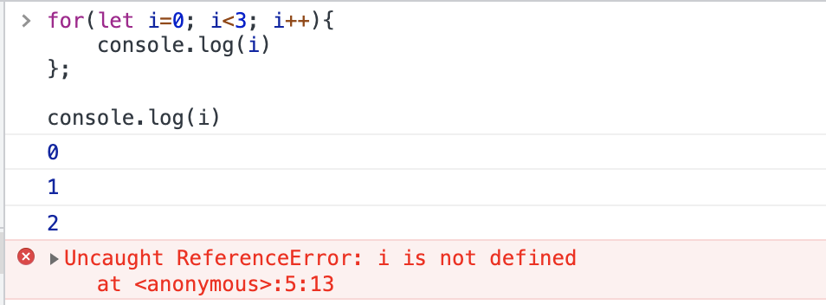
Declare variable
let: 區塊作用域/block scope { }，for loop為例。

Slide 12
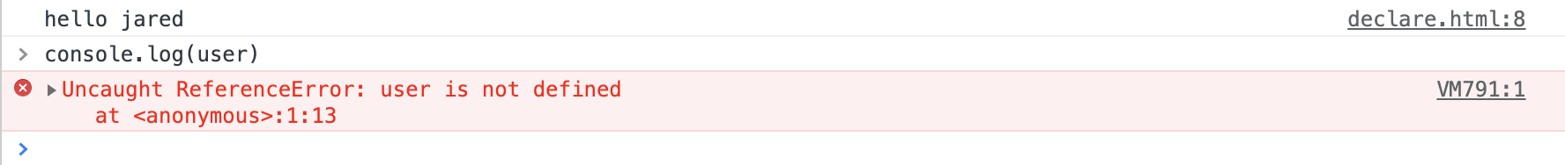
Declare variable
let: 區塊作用域/block scope { }，
以全域為例，防止變數或function外洩
{
let user = 'jared';
let greeting = function(){
console.log(`hello ${user}`)
};
greeting();
}
let-scope.html

Slide 13
結論
ES6 Let宣告變數
防止重複宣告，減少debug的機會。
不hoisting，履行先宣告後使用，提前斷點噴錯，減少debug的機會。
{ } block scope區塊作用域，防止外洩污染。
好處多多！

Slide 14
資料型別與邏輯判斷

Slide 15
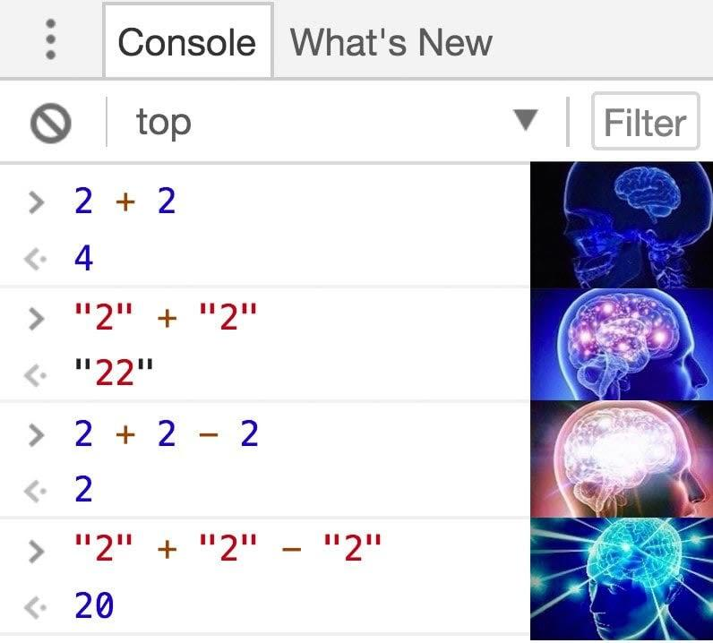
六大資料種類 Primitive data type
Number
String
Boolean
Undefined
Null
Symbol

Slide 16
邏輯運算符
1. == 會強迫轉型/ 強迫coerce(v.) coercion(n)
console.log( 3 == 3) //true
console.log( 3 == ‘3’) //true 數值相同，型別不同，轉型後，相同，true。
let a = [1 ,2,3] let b=[1,2,3]
a == b // false
2. === (沒有coercion)
console.log( 3 == ‘3’) //false 必須“數值”與“型別”都相同。
3. !=
4. !==
5. < > <= >=
6. || ( or 或者 ), 一個true即可
7. && ( and 並且), 全部都true
if( 10 >5 && 10>0) { … }

Slide 17

Truthy and Falsy
Falsy Value(虛值)
flase
0
“”
空字串
null
undefined
NaN
Not a Number

Slide 18
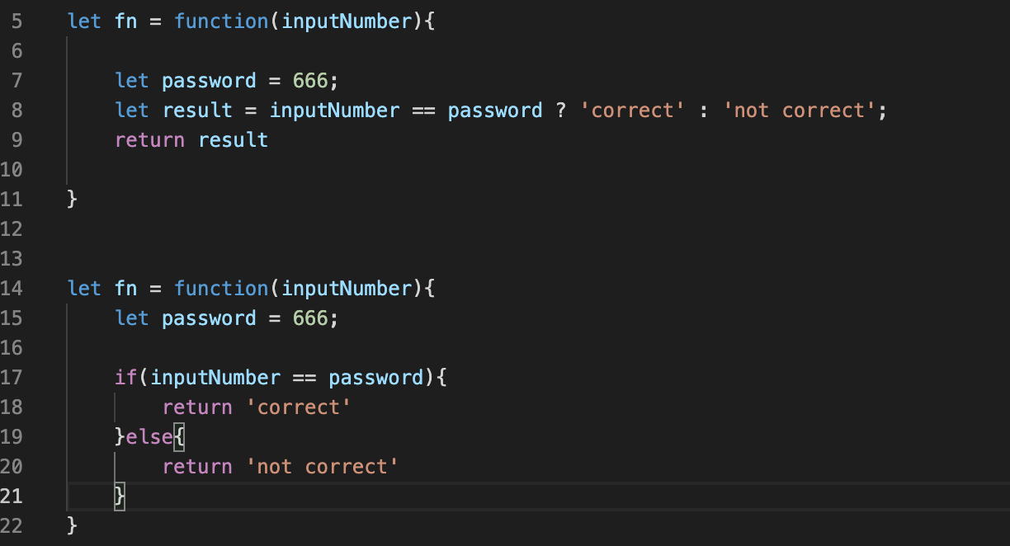
條件 (三元) 運算子
使用語法：
條件 ? 符合條件結果 : 不符合條件結果

Slide 19
Array陣列與常用

Slide 20
Array陣列與常用屬性方法
let myList = [123,”hello”, true, {}, ...]
let students = [‘jared’,’eric’,’amy’]
push()/ pop()
shift()/ unshift()
splice()刪與插入
slice(begin, end)複製生產一個新array
concat()串接或複製array
indexOf()搜尋，return回來索引位置
reverse()反轉陣列
7.join()變成String，以逗號,隔開
陣列複製；避免call by Reference
splice(0)
concat()
… (展開運算符)
迴圈+push

Slide 21
Array.prototype.(foreach/ filter/ ....)
foreach
filter
map
some
every
reduce
後面迴圈篇幅一併說明。

Slide 22
Function 函數

Slide 23
Function 函數
parameter參數,可沒有,可多個,可各種型別
return回傳＆ 結束function
function greeting(user = 'jared'){
let words = 'hello' + ',' + user;
console.log(words);
return words + ',' + 'how are you!';
}
greeting();// hello,Jared
greeting('John');// hello,John
let result = greeting();
console.log(result)//hello,jared,how are you!

Slide 24
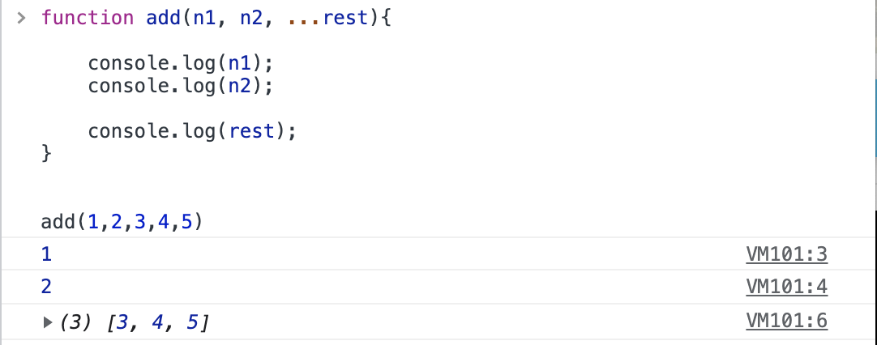
Function: ...restParameters(ES6)

Slide 25
()=>箭頭函數 arrow function

Slide 26
Arrow functions箭頭函示
簡潔
不會產生自己的this, 沿用上一層的this指向。
使用語法:
不用寫”function”，後面使用 =>連接
一個參數可免括號
單行可免寫 “return”與 “{ }”
let fn2 = (userName)=>{
return 'hi,' + userName
}
let fn3 = (userName) => 'hi,' + userName
let fn4 = userName => 'hi,' + userName

Slide 27
Object 物件

Slide 28
Object物件{ }
Object is (key||name) value pair
let user = {
password: 16888
};
取用方式: “.” “[]”

Slide 29
物件取值與修改
let user = {
name: 'jared',
password: '99999',
habbids: ['running', 'whisky'],
isMarried: false,
luckyNumber: 168,
addredd: {},
greeting(){
console.log("hi, i'm jared");
console.log(this)
},
};
user.greeting();//hi, i'm jared
//
{name: 'jared', password: '99999', habbids: Array(2), isMarried: false, luckyNumber: 168, …}
console.log(user['password'])//99999
user.address.Taiwan = 'KH'//address: {Taiwan: 'KH'}

Slide 30
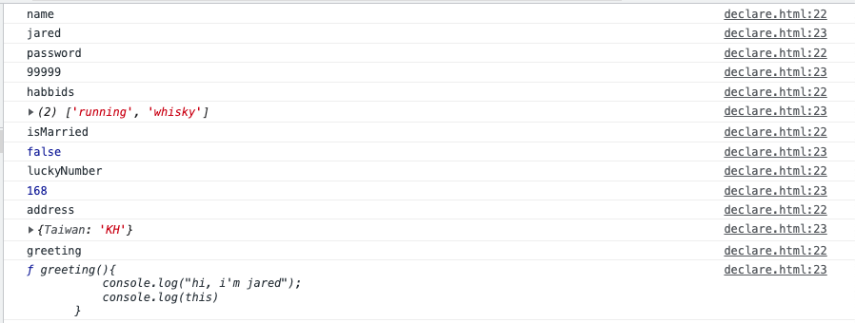
Object常用<遍歷>
for in loop
for(key in user){
console.log(key);
console.log(user[key])
}
2. Object.keys/ Object.values; return取得一個array。
let mykeys = Object.keys(user);
let myValues = Object.values(user);
console.log(mykeys);
console.log(myValues)
Question:
實務上使用for in loop? array Object? .keys .values

Slide 31
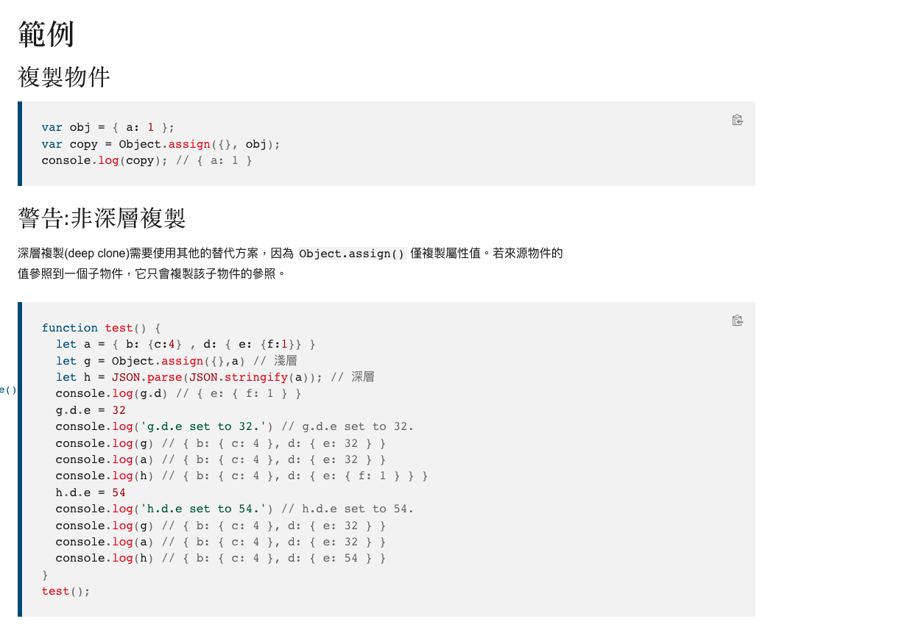
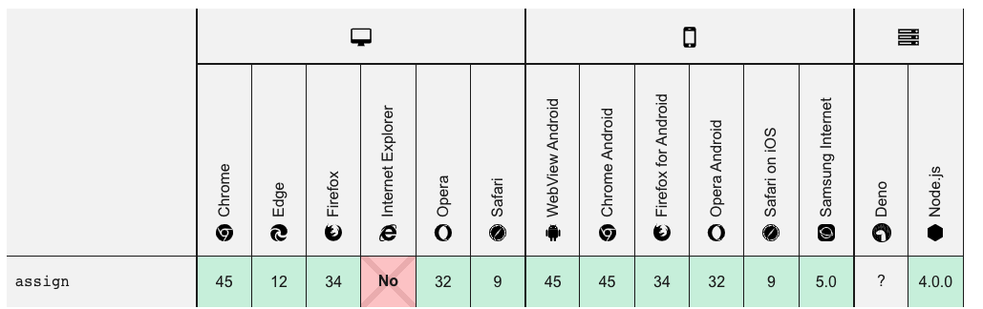
Object常用<複製>
Object.assign({}, myObj)
非深拷貝、IE不支援

Slide 32
call by Value/Reference

Slide 33
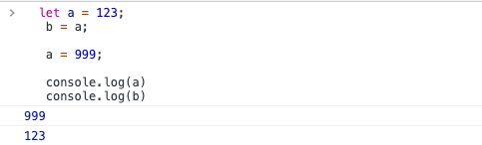
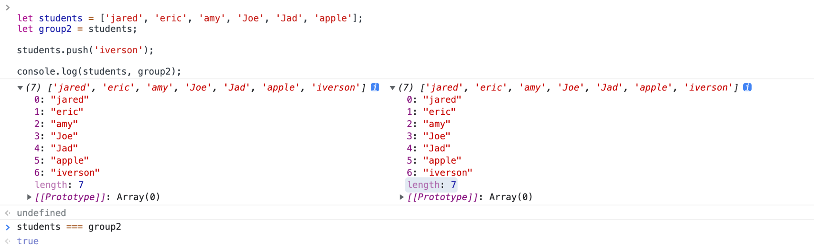
by Value or by Reference
call by Value: 傳值 ( 直接複製一份 )
純值型別/Primitive:
Number/ String/ Boolean/ Null/ undefined
call by Reference: 傳址/傳參 ( 大家都去同一個位置找東西 )
物件型別/Object:
Object { }/ Array [ ]
內容修改會連動，因為是以記憶體地址/參考位置做取值；how and why

Slide 34
深拷貝/淺拷貝

Slide 35
深拷貝/淺拷貝
複製array:
不存在 深淺拷貝問題。
複製物件
什麼是淺拷貝： 只有複製到第一層，第二層以後還是會 call by Reference
Object.assign({ }, myObject)/ 淺拷貝
… (spread運算符)/ 淺拷貝
JSON.parse + stringify = 深拷貝, but...
function + 迴圈 + 遞迴 = 深拷貝
lodash/ underscore 套件協助 = 深拷貝
let userData = {
name:'jared',
id: 9527,
password: {
first: 999,
second: 168,
third: 666},
}

Slide 36
迴圈for/while/for in/ continue/ break

Slide 37
迴圈與中斷
for/ while迴圈
for (let i=0; i<5; i++){
if(i==3){
continue
}
console.log(i)
}
let i=0;
while(i<20){
if(i==10){
break
}
console.log(i);
i++
}
for in loop 迭代 array/ object
let myArray = [2,3,4,66];
for(index in myArray){
console.log(myArray[index])
}

Slide 38
陣列迴圈處理 array.prototype.(foreach/map...)

Slide 39
arrayMethods.html
array.map(callback( item, index, array ){ … })
map():
產新array, 不影響原來array
若沒return, 會return undefined
適合對全部資料一起處理，map成自己需要的樣子
filter():
產新array, 不影響原來array
回傳所有符合 true, 都沒有則空 array
適合判斷與過濾出符合條件的
find()
回傳第一個為True的, 都沒有則undefined
some()/ every()
有任何一個符合 return true, 沒有任何一個符合 return false
全部都要符合 return true, 沒有全部符合就 return false

Slide 40
reduce(accumulator, currentValue, currentIndex, array)
accumulator - 上一輪累計加總
currentValue - 目前的值
currentIndex - 這一輪迭代索引
array - 陣列內容
適用於做累加或做統計。
forEach()
單純對array做迴圈。
sort()字串/數字/object內容做排序
直接sort, a-b or b-a

Slide 41
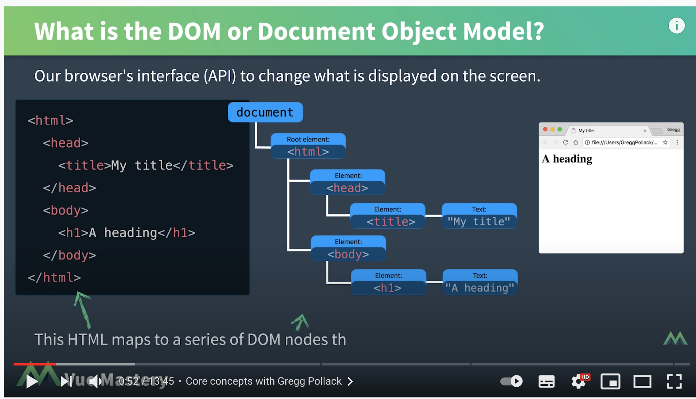
DOM - Document Object Model文件物件模型
Window Object

Slide 42
DOM
Window Object
瀏覽器運行就準備出來的object，內容有許多屬性(Properties)& 方法(Methods)提供使用。
window.console
addEventListener
setInterval/ setTimeout
window.LocalStorage/ sessionStorage
window.document, 是window的property，並且是一個object。
w3School連結

Slide 43
window.document object
window的document Object常用methods
addeventListener()
createElement()
getElement系列
querySelector系列

Slide 44
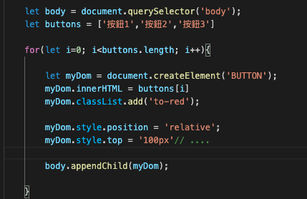
Document Object Model
DOM
html文檔的每個elements (<body>, <button>, <a> ...)也是object，所以也都有各自屬性與方法。
操控DOM = 操控html內element的屬性與方法。
DOM常用與操作示範
addEventListener(), classList, style object, innerHTML, querySelector, remove(), getAttribute

Slide 45
event 事件

Slide 46
Event 事件
object.addEventlistener(‘type’, callback, {capture: false})
偵聽事件種類: click, mouse, keyup, change, resize, scroll, transitionend….
callback/回調/回呼函數: 附帶參數,內容為事件來源各種相關訊息與方法
event常用:
e.target
各種xy座標
stoppropagation()
preventDefault()
3. 決定冒泡/捕獲：optional, 預設會冒泡= capture: false
event.html

Slide 47
What is THIS ?

Slide 48
This是什麼
this = window
event事件觸發, this = 觸發對象
function內, this = window
arrow function, this = 沿用上層
object內, this = object自己
this.html

Slide 49
JavaScript 進階篇

Slide 50
What is JavaScript
1

Slide 51
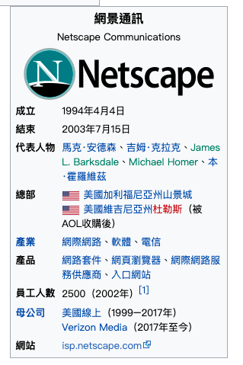
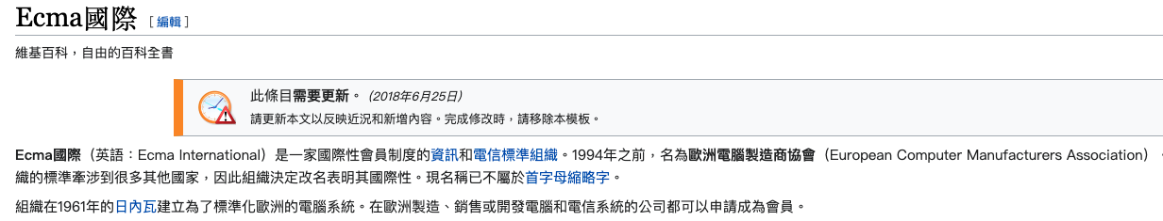

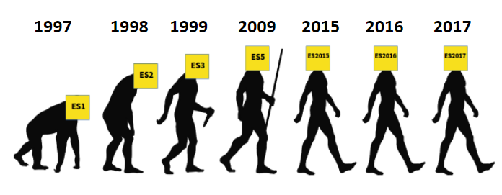
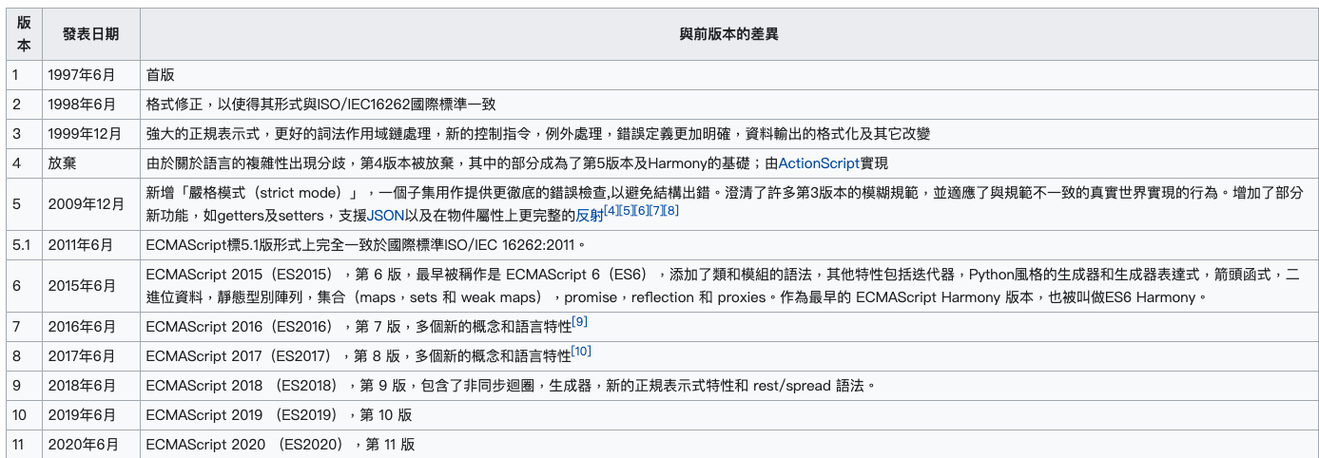
JavaScript的由來
網景 → ECMA → ECMA Script → JavaScript → Browser

Slide 52
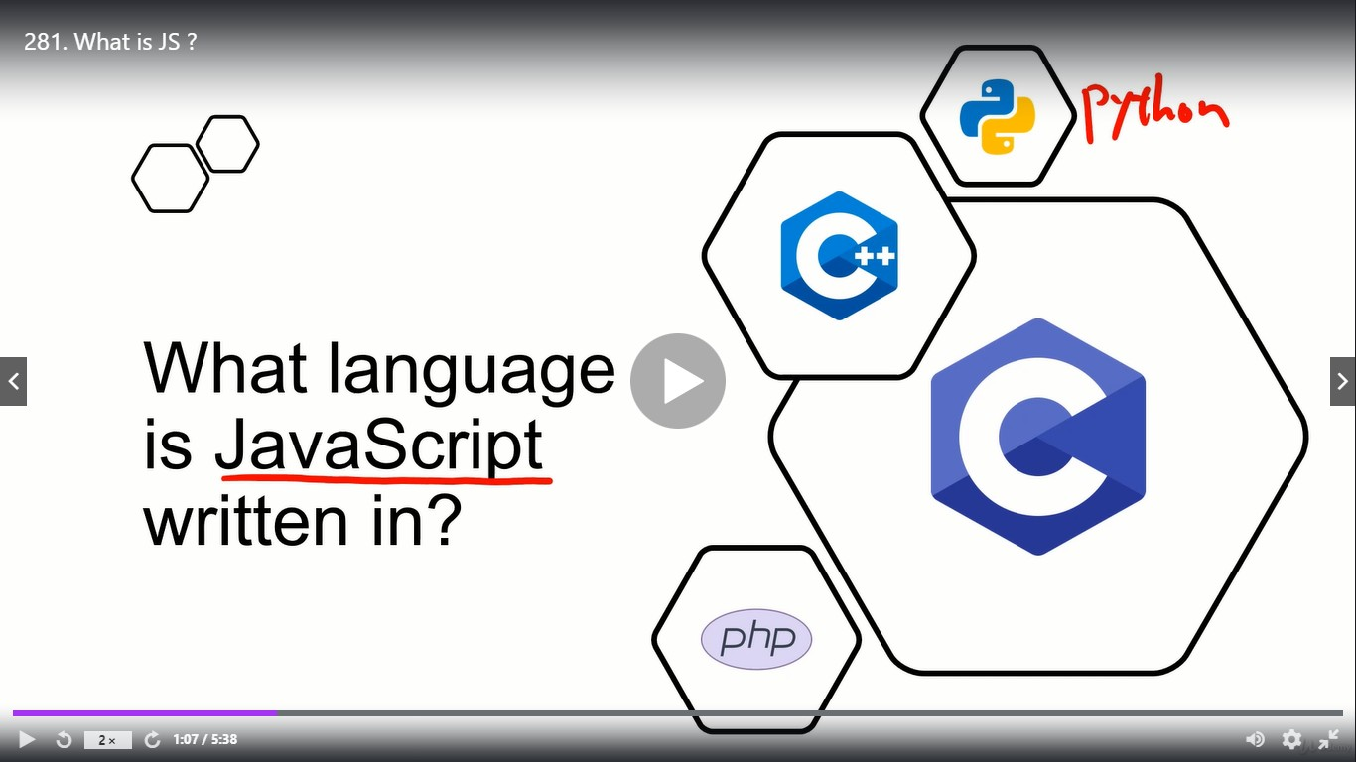
JavaScript不是由任何語言寫成，是遵照ECMA Script標準的書協內容
ECMA制定標準 → JavaScript執行標準 → 給瀏覽器看（解析）

Slide 53
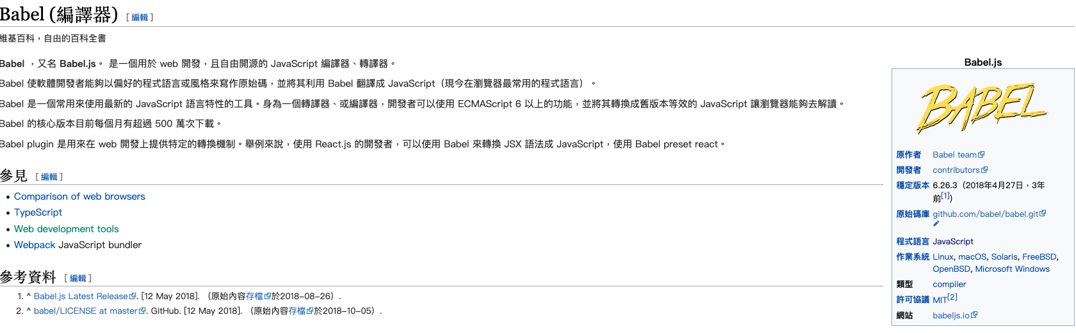
bable 編譯

Slide 54
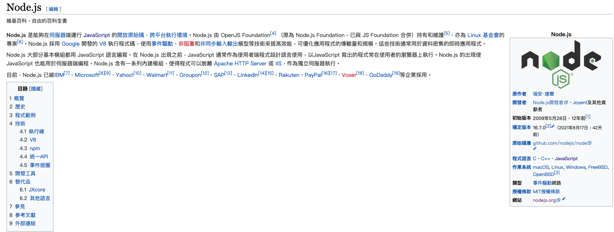
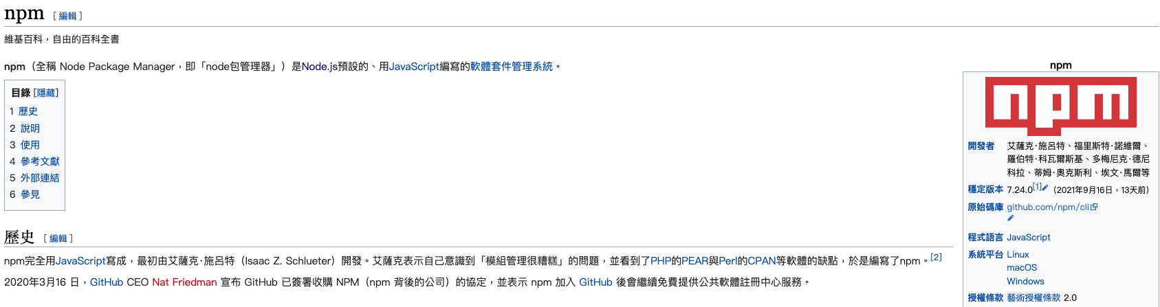
node.js and NPM

Slide 55
Scope作用域與 closure閉包

Slide 56
scope 作用域/ scope chain作用鏈
global scope 全區範圍
function scope 函數範圍
函數內宣告的function/ 變數只在函數範圍內有效。
函數內沒宣告，從function被定義的位置往外層找。
3. block scope { } 區塊範圍
在迴圈或者 if判斷中出現的時候，有效範圍在 { }內。
Demo code: scope.html

Slide 57
Event Loop事件循環what/ why/ how
call stack事件堆疊
同步sync/ 非同步事件async
queue佇列,隊伍,排隊

Slide 59
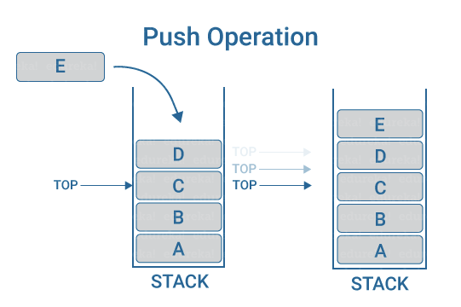

stack堆疊
什麼是 『堆疊』？一種資料結構，後進先出。

Slide 60
call stack執行堆疊
程式碼什麼時候發生堆疊(call Stack)？
一個function內呼叫function
遞迴
第一個function進入堆疊，第一個function進入堆疊後，下面的程式碼暫停，開始執行第二個function，直到第二個結束，再回來執行第一個function尚未執行完的，完畢後，離開堆疊。
function fn1(){
console.log('start fn1');
greeting();
console.log('done fn1')
}
function greeting(){
console.log('Hello Stack')
}
fn1();
Demo 工具：連結

Slide 61
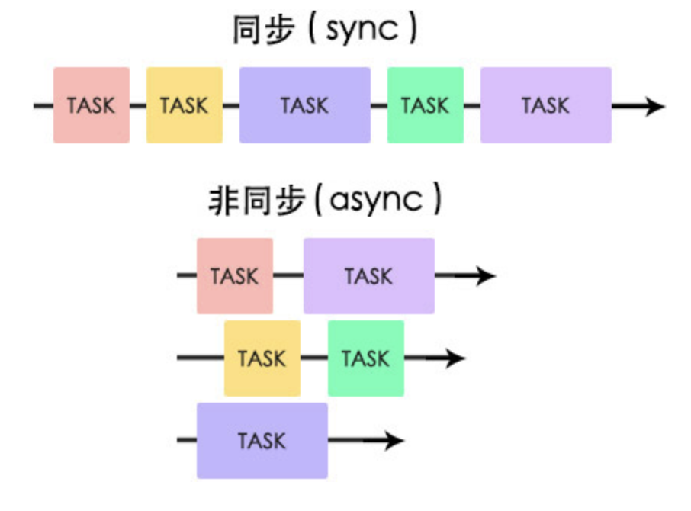
同步/ 非同步事件
圖片來源：https://medium.com/itsems-frontend/javascript-sync-async-22e75e1ca1dc
同步(Synchronous):
一次一件事情，一件一件接著做；JS的運行環境一次只能做一件事情。
2. 非同步(Asynchronous):
很多事件同時做，會結束在不一樣的時間；瀏覽器可以處理非同步；可以一起做其他事情。
例如：AJax, setTimeout, setInterval, addeventListener, DOM ...

Slide 62
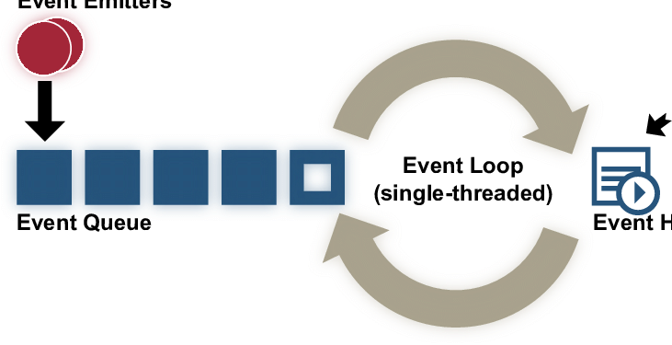
Call Queue 事件佇列
非同步事件 → 進入佇列
JS單執行續 (Single-Thread)，依序執行，遇到非同步事件，會先略過，非同步會被搬移到最後才執行。
非同步事件先讓瀏覽器運行，先完成的，進去排隊等待JS執行。

Slide 63
Event Loop事件循環what/ why/ how
事件循環Event Loop: 循環執行順序的一種機制
可以想像成JS只能跑 單執行續 (Single-Thread)，但瀏覽器可以跑 multiple thread，所以會利用 Event Loop 機制去幫助 JavaScript 執行任務。
Stack先清空 → 再執行Queue

Slide 64
Ajax

Slide 65

AJAX
AJAX即「Asynchronous JavaScript and XML」（非同步的JavaScript與XML技術）
非同步事件
在同一個頁面，與server溝通、發請求、交換資料
fetch/ axios …
圖片來源：https://tw.alphacamp.co/blog/ajax-asynchronous-request

Slide 66
callback/ callback hell

Slide 67
callback function/ callback hell
callback回調函數/回呼：
是一個function
可以當作是函式參數一樣被帶進其他函式的函式；但是在指定的時機才觸發
example: addeventListener/ setTimeout
過去用於處理非同步事件的一種方法
非同步事件的function為另一個function的callback； 非同步事件兩秒後完成取得資料，再由另一個function執行callback處理。
2s後取到server的資料 → 2s處理資料與印出
callback.html

Slide 68
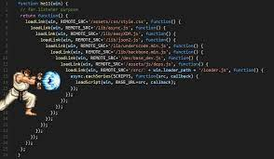
callback Hell

Slide 69
處理非同步事件的救星
promise, async await 定義與使用

Slide 70
ES6 - promise 定義與使用
ES7 - async await語法糖

Slide 71
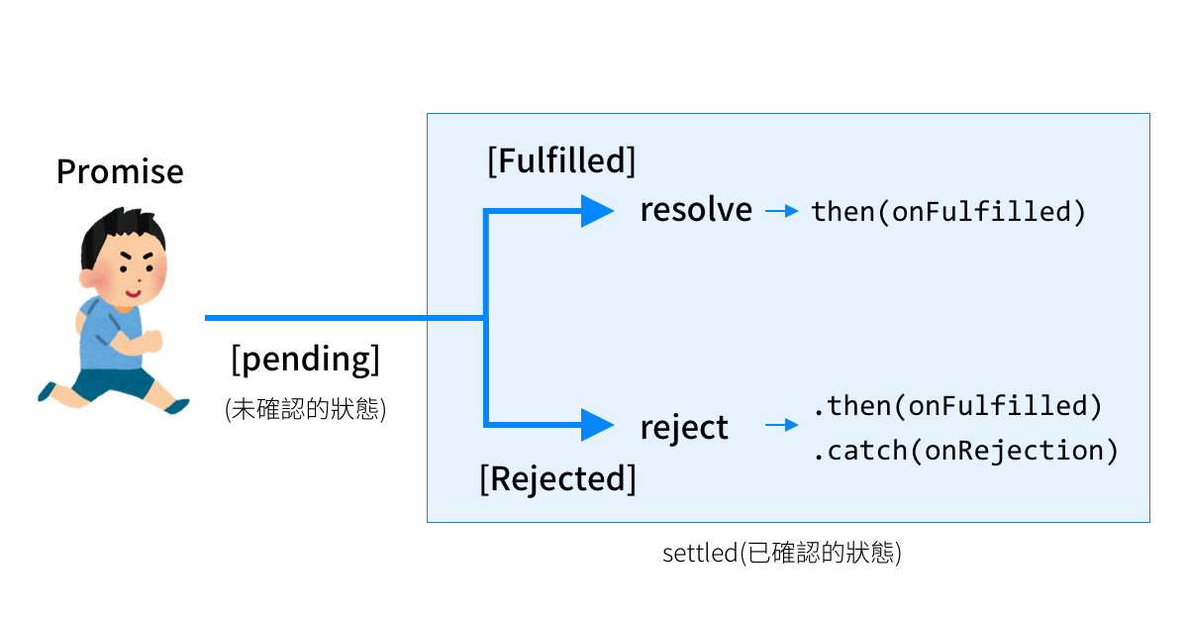
Promise定義與使用
用於處理非同步事件，避免出現callback hell
代表一個非同步事件結束後，成功或者失敗的結果
使用 new Promise建構子建立，參數resolve, reject定義成功與失敗
.then/ .catch 取得成功或者失敗的結果
let example = new Promise((resolve, reject) =>{
resolve('allow')
})
promise-asnyc.html

Slide 72
async await
ES7的功能，為 ES6 .then/ .catch語法糖
code閱讀性較好
使用方法：
使用 async定義function，function內使用 await執行 promise的非同步事件
try{ } catch{ }語法執行錯誤失敗的處理
async function getUsername() {
try {
let username = await fetch("https://jsonplaceholder.typicode.com/users");
username = await username.json();
myData = username;
console.log(myData)
}catch(error){
console.log(error)
}
}
getUsername()
promise-asnyc.html

Slide 73
constructor function (函數建構子)

Slide 74
constructor 函數建構子
what/ how/ why
開頭大寫習慣
使用new這個key word去創造, 如同new String, new Object, new Array
function Student(name, id, major){
this.name = name;
this.id = id;
this.major = major;
this.greeting = function(){
console.log(`hi i'm ${this.name}`)
}
}
let jared = new Student('jared', 168, 'business');
let eric = new Student('eric', 168, 'math');
console.log(jared);
console.log(eric)
jared.greeting();
eric.greeting();
constructor.html

Slide 75
Prototype/ Inheritance
原型/原型鏈與 原型繼承

Slide 76
prototype與 原型鍊
Prototype是一個物件，包含一些共用的屬性/與方法，
提供給其他( Instances )object參照與使用；以利減少記憶體占用。
function Student(name, id, major){
this.name = name;
this.id = id;
this.major = major;
// this.greeting = function(){
// console.log(`hi i'm ${this.name}`)
// }
}
Student.prototype.greeting = function(){
console.log(`hi i'm ${this.name}`)
}
Student.prototype.password = '10000'
let jared = new Student('jared', 168, 'business');
let eric = new Student('eric', 168, 'math');
console.log(jared);
console.log(eric)
jared.greeting();
eric.greeting();
prototype.html

Slide 77
new宣告差異
Objet object → array Object → let myArray= [1,2,3,4,5];
array.prototype. map/foreach/ push/ …..
let myArray = [1,2,3,4,5];
let myString = 'hey you wazzup'
console.log(myArray);
console.log(myString)
console.log('------------------------------------')
let arrayObject = new Array([1, 2, 3, 4, 5]);
let stringObject = new String('hey you wazzup')
console.log(arrayObject)
console.log(stringObject)
prototype-2.html

Slide 78
function Object/ Bind, Call, Apply

Slide 79
function. bind/ call/ apply
function從 function Object的原型獲得的專屬方法;
調用function並更改this指向
let userData = {
user: 'jared',
password: 888
}
function hello(){
console.log(this); //default -> window
console.log(this.user, this.password)
}
console.dir(hello);
hello.call(userData)
functionObject.html

Slide 80
ES6 class 類

Slide 81

ES6 - Class, 原型繼承/ 原型鏈
ES6 - Class為 ES5 函數建構子(constructor function)建構原型與繼承方法的語法糖衣(Syntactic sugar)，功能一樣，目的是使程式碼較為簡潔。
object -> person -> student
ES6-Class.html
圖片來源：https://medium.com/@mengchiang000/js%E5%9F%BA%E6%9C%AC%E8%A7%80%E5%BF%B5-%E5%8E%9F%E5%9E%8B%E9%8F%88-prototype-chain-96c742893795

Slide 82
其他補充
字串樣板
解構賦值
module模組化

Slide 83
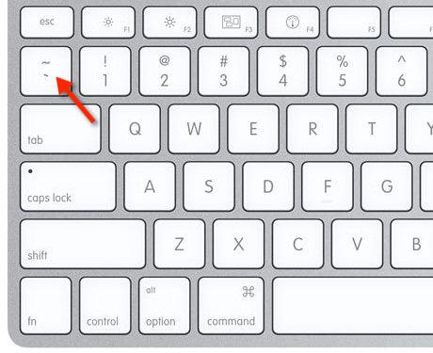
樣板字串
稱呼：
template literals
template strings
使用 backticks符號`` + ＄{變數}做字串拼接
let domain = 'helloWorld';
let path = 'google';
let page = 'product';
console.log(domain + '/' + path + '/' + path);
console.log(`${domain}/${path}/${page}`);

Slide 84
解構賦值 (Destructuring assignment)
將資料解開擷取出來，存放於獨立變數使用。
let userData = {
userName:'iverson',
password: 666,
habbies: {
running: 'once a week',
movie: 'once a month'
}
}
let {userName, password:key} = userData
let {running} = userData.habbies
console.log(userName) //iverson
console.log(key) //666
console.log(running) //once a week
let customerList = ['iverson', 'john', 'paul','Wang','Rose','Derric']
let [name1, name2, name3, ...others] = customerList;

Slide 85
ES6 - modules 模板/模塊/模組化
使用於將 .js檔模組化，便於管理與開發。
使用方法
html的 script tag: type=”module”
<script src="./app.js" type='module'></script>
.js檔將定義的 變數、function、資料 export or export default；完成module。
import需要使用的module
解出需要的
拿到export defalut的
＊全拿
export/ export default 的差異
export: 可以有很多個, import使用時需要解構提取。
export default: 只能一個, import使用不需解構。
./modulesDemo/index.html

Slide 86

Thanks for listening

Slide 87
Q & A

